Slide 1
Quelques tests
non-paramétriques

Slide 2
Plan
1. Généralités
Conditions d’application
Utilisation des rangs
2. Les tests:
Le test de signes
Le test U de Mann-Whitney
Le test de Wilcoxon
3. Les tests de conformité
Le test du χ²
Le test de Kolmogorov Smirnov

Slide 3
1. Généralités – Conditions d’application
Pourquoi et quand utiliser des statistiques non-paramétriques?
Ces statistiques n’utilisent pas les paramètres de la distribution normale (ici moyenne & écart type n’ont pas de sens).
Quand?:
L’échelle des données est ordinale plutôt que sous forme d’intervalles ou de rapports. Dans ce cas les opérations arithmétiques n’ont pas de sens!
Les mesures sont sur des échelles d’intervalles ou de rapports mais les distributions de fréquences observées sont très éloignées de la distribution normale.

Slide 4
1. Généralités – Conditions d’application
Données | Paramétrique | Non-paramétrique
Distribution normale n grand | Précis et fiable | Si H₀ est rejeté, le résultat devrait être le même qu’avec le test paramétrique Si H₀ est accepté, le résultat n’est peut être pas fiable
Distribution non normale n petit | Résultat absolument pas fiable: souvent un rejet de H₀ abusif | Meilleur résultat possible avec de telles données

Slide 5
1. Généralités – Utilisation des rangs
Maintenant, on ne travaille plus
que sur les rangs
Données | Rangs
x₁ = 4,3 | R(x₁) = 5
x₂ = 9,3 | R(x₂) = 8
x₃ = 0,3 | R(x₃) = 1
x₄ = 2,9 | R(x₄) = 3
x₅ = 3,2 | R(x₅) = 4
x₆ = 7,7 | R(x₆) = 7
x₇ = 5,0 | R(x₇) = 6
x₈ = 0,4 | R(x₈) = 2
On pourrait ordonner du plus grand au plus petit. Les rangs seraient différents, mais les tests aboutiraient au mêmes résultats!
Si x₂ avait été 1000, x₂ aurait eu le même rang (donc perte irrémédiable d’information)!

Slide 6
1. Généralités – Utilisation des rangs
Données | Rangs
x₁ = 4,3 | R(x₁) = 5
x₂ = 9,3 | R(x₂) = 8
x₃ = 0,3 | R(x₃) = 1
x₄ = 0,4 | R(x₄) = 2,5
x₅ = 3,2 | R(x₅) = 4
x₆ = 7,7 | R(x₆) = 7
x₇ = 5,0 | R(x₇) = 6
x₈ = 0,4 | R(x₈) = 2,5
Si 2 valeurs ou plus sont identiques, le rang devient la moyenne des rangs de la paire ou du groupe
En pratique, souvent peu crucial…

Slide 7
1. Généralités – Rappels sur la médiane
Si n est impair: médiane = valeur du point avec le rang (n+1)/2
Si n est pair: médiane entre les valeurs des points qui ont les rangs n/2 et (n+2)/2
Valeur pour laquelle la fréquence cumulée est égale à 0.50 ou point qui partage la distribution en 2 parties égales.
Pour n impair
Pour n pair

Slide 8
Plan
1. Généralités
Conditions d’application
Utilisation des rangs
2. Les tests:
Le test de signes
Le test U de Mann-Whitney
Le test de Wilcoxon
3. Les tests de conformité
Le test du χ²
Le test de Kolmogorov Smirnov

Slide 9
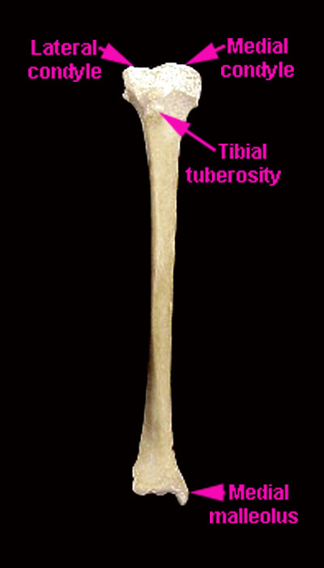
2. Les tests – Le test des signes (petits échantillons)
Alternative non-paramétrique au test t
Cas d’un petit échantillon
Voyons un exemple: ces mesures de plomb dans les os de nonnes enterrées dans une basilique sont-elles issues d’une population dont la médiane serait 40 ppm?
Hg ppm | 56 | 42 | 61 | 61 | 42 | 55 | 35 | 42 | 39 | 65 | 44 | 51 | 32 | 82 | 41
Signe | + | + | + | + | + | + | - | + | - | + | + | + | - | + | +
Résultat : 3 (–) et 12 (+)
Question: Est-ce significativement différent de 50% (-) et 50% (+)?
Il semble qu’il y ait déséquilibre… à voir…

Slide 10
2. Les tests – Le test des signes (petits échantillons)
Imaginons que (+) soit un succès: p = 0,5.
On peut appliquer la distribution binomiale, avec x, le nombre d’apparitions, p, la probabilité de succès, n, le nombre de tentatives:
Probabilité de 7 succès (ou 8) sur 15 essais = 0,19638
Probabilité de 6 succès (ou 9) sur 15 essais = 0,15274
Probabilité de 5 succès (ou 10) sur 15 essais = 0,09164
Probabilité de 4 succès (ou 11) sur 15 essais = 0,04166
La somme de ces probabilités = 0,9648, donc plus de 95% de chances de se retrouver avec de 4 à 11 (+).

Slide 11
2. Les tests – Le test des signes (petits échantillons)
On pose les hypothèses:
H₀: la médiane = 40 ppm Pb
H₁: la médiane ≠ 40 ppm Pb
Avec 12(+), on rejette H₀ car on a déjà plus de 96% de chances de se trouver entre 4 (+) et 11 (+) par le simple fait du hasard. On en conclue donc que la médiane de la population est significativement différente de 40 ppm de Pb.

Slide 12

2. Les tests – Le test des signes (grands échantillons)
Quand n est suffisamment grand (n>20), on peut utiliser l’approximation normale de la loi binomiale avec une correction de continuité
Exemple:
Poids d’un gobelet > 250g
271 230 198 275 282 225 284 219
253 216 262 288 236 291 253 224
264 295 211 252 294 243 272 268
+ - - + + - + -
+ - + + - + + -
+ + - + + - + +
15(+), 9(-)
H₀: médiane de la population = médiane hypothétique spécifiée
H₁: médiane de la population > médiane hypothétique spécifiée
Attention test unilatéral

Slide 13
2. Les tests – Le test des signes (grands échantillons)
Correction de continuité (puisque la loi binomiale est discrète alors que la loi normale est continue): Il faut retrancher 0.5 à X si X>Np et ajouter 0.5 à X si X<Np.
Ici c’est un test unilatéral, Z_{0,05}= 1,645. Z<Z_{0.05}, donc H₀ n’est pas rejetée. La publicité de la marque n’est pas justifiée!!!

Slide 14
2. Les tests – Le test U de Mann-Whitney
Alternative non-paramétrique du test t à deux échantillons.
Probablement le test non-paramétrique le plus utilisé dans la littérature.
Il teste l’hypothèse nulle d’égalité des médianes de populations à partir desquelles deux échantillons sont tirés.
H₀: médiane de la population x = médiane de la population y
H₁: médiane de la population x ≠ médiane de la population y

Slide 15
2. Les tests – Le test U de Mann-Whitney (petits échantillons)
Le plus simple: traiter un exemple
Alliage A (n₁=8) | Alliage B (n₂=10)
18.3 16.4 22.7 17.8 18.9 25.3 16.1 24.2 | 12.6 14.1 20.5 10.7 15.9 19.6 12.9 15.2 11.8 14.7
Etape 1: Transformation en rangs
Plus petit effectif = n₁
Alliage A
Alliage B
12 10 16 11
13 18 9 17
3 5 15 1
8 14 4 7
2 6
Etape 2
R_{1:}Somme rangs = 106
R₂ : somme rangs = 65

Slide 16
2. Les tests – Le test U de Mann-Whitney (petits échantillons)
Pour tester la différence entre les rangs, on utilise la statistique suivante.
Calcul de U pour l’échantillon 1 & 2
U = min (U₁,U₂)
Ici
Donc U=10

Slide 17
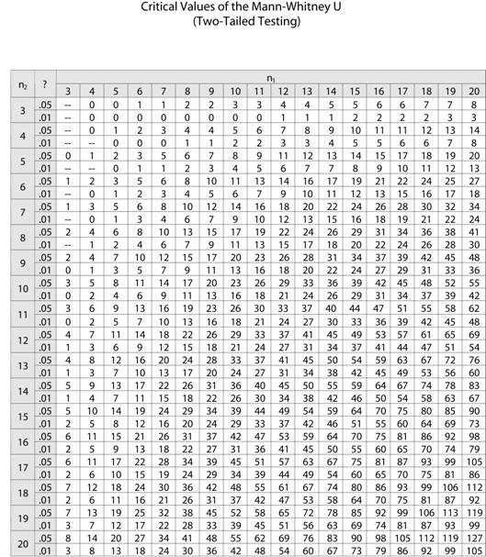
2. Les tests – Le test U de Mann-Whitney (petits échantillons)
Si n₁ & n₂ < 20:
Valeurs limites mα fournie par une table telle que sous H₀, P(U<mα)=α
On rejette H₀ si U<mα
Ici U<17, donc H₀ est rejeté. Il y a donc une différence significative entre les deux groupes

Slide 18
2. Les tests – Le test U de Mann-Whitney (grands échantillons)
Si n₁ & n₂ > 20, la distribution U peut être approchée par une distribution normale de telle sorte que
avec
Ceci se teste tout naturellement sur la loi normale…
Accepter H₀ si –Z_{α/2}<Z<Z_{α/2}, sinon rejeter H₀

Slide 19
2. Les tests – Le test de Wilcoxon
Comparaison de deux échantillons appariés (chaque valeur d’un échantillon est associée à une valeur de l’autre échantillon, les deux ont la même taille).
Question: Existe-t-il une différence entre les 2 échantillons?
H₀: Pas de différence entre les deux groupes
H₁: Une différence entre les deux groupes
M | 5 | 4 | 2 | 3 | 4 | 3 | 8 | 5 | 4 | 5
R | 6 | 3 | 3 | 1 | 1 | 3 | 4 | 2 | 5 | 7
Diff | -1 | 1 | -1 | 2 | 3 | 0 | 4 | 3 | -1 | -2
Calcul de la différence
n = nombre de différences non nulles = 9

Slide 20
2. Les tests – Le test de Wilcoxon (petits échantillons)
Test de Wilcoxon
On classe ensuite les différences par ordre croissant de valeurs absolues
Val. | -1 | 1 | -1 | -1 | 2 | -2 | 3 | 3 | 4
Rg | 2.5 | 2.5 | 2.5 | 2.5 | 5.5 | 5.5 | 7.5 | 7.5 | 9
On affecte à chaque différence son rang dans le classement
w+ : somme des rangs des différences positives
w- : somme des rangs des différences négatives
w+ = 2.5 + 5.5 + 7.5 + 7.5 + 9 = 32
w- = 2.5 + 2.5 + 2.5 + 5.5 = 13
w = min (w+, w-) = 13

Slide 21
2. Les tests – Le test de Wilcoxon (petits échantillons)
n | Niveau de signification, test unilatéral
 | 0,025 | 0,01 | 0,005
 | Niveau de signification, test bilatéral
 | 0,05 | 0,02 | 0,01
6 | 0
7 | 2 | 0
8 | 4 | 2 | 0
9 | 6 | 3 | 2
10 | 8 | 5 | 3
11 | 11 | 7 | 5
12 | 14 | 10 | 7
13 | 17 | 13 | 10
14 | 21 | 16 | 13
15 | 25 | 20 | 16
16 | 30 | 24 | 20
17 | 35 | 28 | 23
18 | 40 | 33 | 28
19 | 46 | 38 | 32
20 | 52 | 43 | 38
21 | 59 | 49 | 43
22 | 66 | 56 | 49
23 | 73 | 62 | 55
24 | 81 | 69 | 61
25 | 89 | 77 | 68
2 cas possibles:
Si n<25 (empirique), alors on utilise une table
Sous H₀, P(W<wα)=α avec α = 0.05 et α = 0.01
On rejette l’hypothèse nulle si w<wα
Ici, pour n = 9 et α = 0.05, wα = 6
w > w_{0.05} donc on ne peut pas rejeter H₀. Il n’y a pas de différence significative entre les deux échantillons.

Slide 22
2. Les tests – Le test de Wilcoxon (grands échantillons)
Si n>25, lorsque H₀ est vraie, W suit approximativement une loi normale N(μ,σ) avec
On calcule la valeur de la variable normale centrée réduite:
La valeur est comparée à la valeur Zα de la loi normale. Si
–Z_{α/2}<Z<Z_{α/2} on accepte H₀

Slide 23
3. Les tests de conformité – Le test du χ²
Comme on l’a vu les résultats tirés d’échantillons ne correspondent pas toujours exactement aux résultats théoriques que l’on pourrait attendre des probabilités!
Evènement | E₁ | E₂ | E₃ | … | E_{k}
Fréq. Obs. | o₁ | o₂ | o₃ | … | o_{k}
Fréq. Estimée | e₁ | e₂ | e₃ | … | e_{k}
Différence significative entre observées et attendues?

Slide 24
3. Les tests de conformité – Le test du χ²
H₀: χ²=0
H₁: χ²>0
Si χ² = 0, fréq théoriques identiques aux fréq. obs., si χ² > 0, elles ne sont pas exactement identiques.

Slide 25
3. Les tests de conformité – Le test du χ²
Degré de liberté, n:
= k -1 si les fréquences théoriques peuvent être calculée sans avoir à estimer les paramètres de la population à partir des statistiques d’échantillon.
= k – 1 – m si les fréquences théoriques peuvent être calculées en n’estimant que m paramètres de la population à partir des statistiques d’échantillon.
Idéalement, au moins 5 occurrences par case!

Slide 26
3. Les tests de conformité – Le test du χ²
Un exemple
Le tableau suivant montre la distribution des unités 0, 1,2, …, 9 d’une table de nombres aléatoires comportant 250 nombres. Est-ce que la distribution observée est significativement différente de la distribution théorique?
Unités | 0 | 1 | 2 | 3 | 4 | 5 | 6 | 7 | 8 | 9
Fréq Obs | 17 | 31 | 29 | 18 | 14 | 20 | 35 | 30 | 20 | 36
Fréq Est. | 25 | 25 | 25 | 25 | 25 | 25 | 25 | 25 | 25 | 25
Solution:
critique à n = 10-1 = 9 degrés de liberté = 21.7
23.3>21.7. Cette table de nombre aléatoire est suspecte.

Slide 27
3. Les tests de conformité – Le test du χ²
Tableaux de contingence.
En cas de tableau h lignes et k colonnes rempli par des fréquences (cellulaires), on procède de la même manière en sommant les hk termes.
Degré de liberté, n:
= (h-1)(k -1) si les fréquences théoriques peuvent être calculée sans avoir à estimer les paramètres de la population à partir des statistiques d’échantillon.
= (h-1)(k – 1) – m si les fréquences théoriques peuvent être calculées en n’estimant que m paramètres de la population à partir des statistiques d’échantillon.

Slide 28
3. Les tests de conformité – Le test du χ²
 | Guérit | Ne guérit pas | Total
Groupe A (serum) | 75 | 25 | 100
Groupe B (sans sérum) | 65 | 35 | 100
Total | 140 | 60 | 200
Fréquences observées
 | Guérit | Ne guérit pas | Total
Groupe A (serum) | 70 | 30 | 100
Groupe B (sans sérum) | 70 | 30 | 100
Total | 140 | 60 | 200
Fréquences attendues sous H₀
Impossibilité de rejeter H₀

Slide 29
3. Les tests de conformité – Le test de Kolmogorov Smirnov
Test non paramétrique de conformité de Kolmogorov Smirnov
Il consiste à calculer les différences existants entre les distributions de fréquences relatives cumulées de deux échantillons et à vérifier si la plus grande différence peut être fortuite ou pas (D_{obs}).
Pour au moins une valeur de x_{i}
Simple sur un exemple…

Slide 30
3. Les tests de conformité – Le test de Kolmogorov Smirnov
Domaine vital de l’ours noir (F & M)
Sexe | Domaine vital (km²)
F F M M F M F F M F M M F F F | 37 72 94 504 60 173 49 18 560 50 274 168 102 49 20
Question: L’étendue du domaine vital des ours noirs males est-elle différente de celle du domaine des femelles?
Hypothèses:
Pour au moins une valeur de x_{i}

Slide 31
3. Les tests de conformité – Le test de Kolmogorov Smirnov
Freq cum abs.
Freq cum rel.
Diff.
Diff. max.
x_{i} | F_{cum}(x_{iF}) | F_{cum}(x_{iM}) | F_{cum}(x_{iF})/n_{F} (A) | F_{cum}(x_{iM})/n_{M} (B) | (A)-(B) | D_{obs}
18 20 37 49 50 60 72 94 102 168 173 274 504 560 | 1 2 3 5 6 7 8 8 9 9 9 9 9 9 | 0 0 0 0 0 0 0 1 1 2 3 4 5 6 | 0,111 0,222 0,333 0,555 0,666 0,777 0,888 0,888 1 1 1 1 1 1 | 0 0 0 0 0 0 0 0,166 0,166 0,333 0,500 0,666 0,833 1 | 0,111 0,222 0,333 0,555 0,666 0,777 0,888 0,722 0,833 0,666 0,500 0,333 0,166 0 | 0,888

Slide 32
3. Les tests de conformité – Le test de Kolmogorov Smirnov

Slide 33
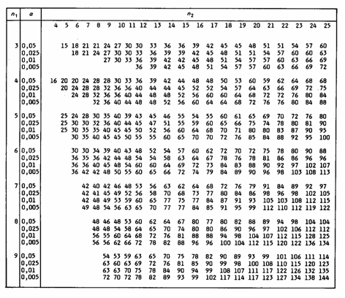
3. Les tests de conformité – Le test de Kolmogorov Smirnov
Ici cas des petits échantillons n_{F} & n_{M} < 25 (en fait n_{F}=9 et n_{M}=6)
On calcule une variable auxiliaire KS = n_{F} n_{M} D_{obs} = 9.6.0,888 = 47,952 = 48
Dans la table, la valeur critique s’élève à 39 pour α = 0,05
Si KS>KSα, alors on rejete H₀ (rejet des valeurs trop grandes)
Ici 48>39, donc on rejette H₀
Conclusion: L’étendue du domaine vital des mâles diffère significativement de l’étendue du domaine des femelles.

Slide 34
3. Les tests de conformité – Le test de Kolmogorov Smirnov
Si au contraire n₁ & n₂ sont supérieurs à 25 on calcule :
Si D_{obs} > D_{α}, l’hypothèse H₀ est refusée au profit de H₁

Slide 35
Formation Nov. 2006
Corrélation
Régression

Slide 36
Plan
Introduction
Coefficient de corrélation
Principe
Interprétation
Modèles de régression
Régression linéaire
Fonction exponentielle
Régression multiple
Le coéfficient de détermination
Le coefficient de corrélation de Spearman

Slide 37
1. Introduction
Méthode et but
2 variables numériques (quantitatives)
Identifier la nature des variables : indépendante x et dépendante y.
Décrire la relation entre les variables
  graphiquement
  en utilisant une équation
Utiliser l’équation pour prévoir une valeur y_{i} à partir d’une valeur x_{i}.
Etablir le degré de fiabilité de l’estimation (relation probabiliste seulement)
La relation entre deux variables peut être :
  déterministe (Ceci ne nous concerne pas ici)
  probabiliste (C’est ce dont on va parler)

Slide 38
2. Coefficient de correlation
Le coefficient de corrélation ρ est une mesure du degré de corrélation linéaire. En pratique on essaye d’obtenir une estimation (r) à partir d’un échantillon représentatif de la population.
Approche géométrique:
Q2
Q1
Q3
Q4

Slide 39
2. Coefficient de correlation
est un paramètre intéressant
Évidemment cette somme dépend de n. On va donc diviser par (n-1).
Au fait, pourquoi (n-1) et pas simplement n???
Cov(x,y) est la covariance. Elle est utilisée dans de nombreuses
méthodes multivariées.
Il y a encore un problème… La covariance
dépend fortement des unités de x et de y.
Alors que faire...?

Slide 40
2. Coefficient de correlation
Pour éviter ce problème on va diviser la covariance par l’écart type
de x et l’écart type de y. Attention : les données doivent être normalement distribuée (mais nous reviendrons sur ce point…)
Coefficient de corrélation de Bravais-Pearson
Un exemple...

Slide 41
2. Coefficient de correlation

Slide 42
2. Coefficient de correlation
r = 0,987

Slide 43
2. Coefficient de correlation
Allons un peu plus loin...
Inégalité de Schwarz:
Donc...
r = -1
r = 1
r = 0.7
r ≈ 0
Liaisons absolues
(déterministe)
Liaison
stochastique
(probabiliste)
Pas de liaison

Slide 44
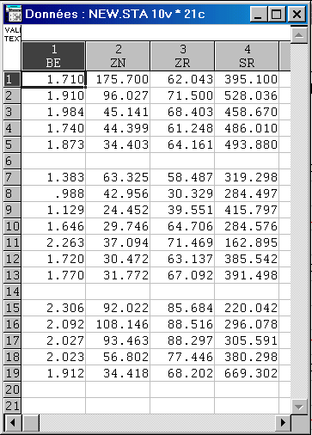
2. Coefficient de correlation
Etude des variables deux à deux
Un exemple:
Teneurs en Be, Zn et Sr (ppm)
dans l’étang de Thau

Slide 45
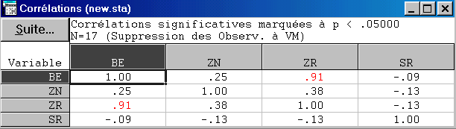
2. Coefficient de correlation
La matrice de corrélation...
Représentation pratique pour l’exploration

Slide 46
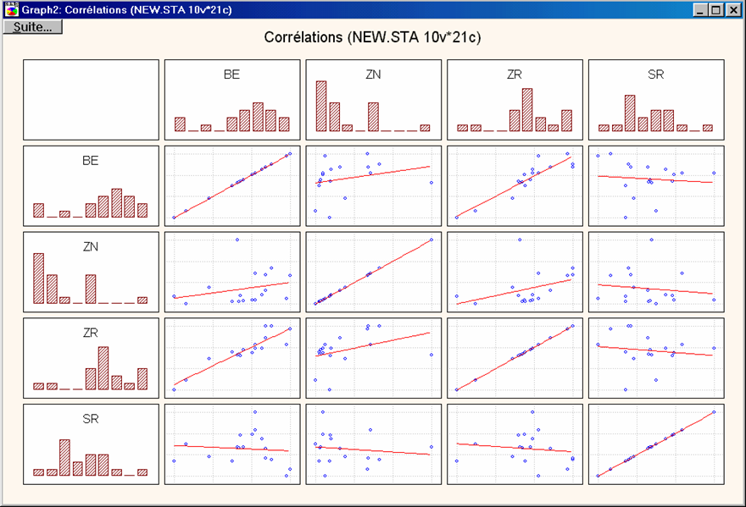
2. Coefficient de correlation

Slide 47
2. Coefficient de correlation
En pratique attention!!!!!!
Ce coefficient de corrélation doit être manié avec
grande précaution
r = 0
r = 0.93
r donne le degré de liaison linéaire.
Dépendance curvilinéaire forte et r faible dans le 2eme cas.
Le diagramme xy doit donc toujours être examiné en même temps que la valeur de r.

Slide 48
2. Coefficient de correlation
Le coefficient de corrélation peut produire de hautes
valeurs si des points isolés sont présents.
r = -0.13
r = 0.19
r = 0.53
r = 0.92

Slide 49
2. Coefficient de correlation
La corrélation de deux variables log-transformées doit toujours
être interprétée avec précaution
100
4.8
Pb
ln(Pb)
50
3.0
r = 0.355
r = 0.784
0
1.2
30
60
90
2.0
3.0
4.0
5.0
Zn
ln(Zn)

Slide 50
2. Coefficient de correlation
Les coefficients de corrélation pour des données fermées (i.e. %) sont
probablement biaisés!!!
Pourquoi? La valeur d’une variable aura tendance à affecter les autres.
100
100
Roche ignée avec
un 3ieme composant
<50%
Mélange pur Qz - Fldp
Fldp (%)
Fldp (%)
50
50
r = -1
r = - 0.62
0
0
50
50
100
100
Qz (%)
Qz (%)

Slide 51
2. Coefficient de correlation
100
Roche ignée avec
un 3ieme composant
<50%
50
Fldp (%)
r = - 0.62
0
50
100
Qz (%)
Si l’on ajoute du Qz, le feldspath diminue.
Mauvaise interprétation: le Qz se substitue au feldspath!
En fait le feldspath est constant mais le volume change

Slide 52
2. Coefficient de correlation
Autre exemple de données fermées:
Paleoécologie. Fréquence d’une communauté par m².
Attention. Ce sont des données fermées et une corrélation
négative peut être induite.
Mieux vaut travailler en nombre absolu d’individus.
Ceci n’est malheureusement pas possible en pétrologie.

Slide 53
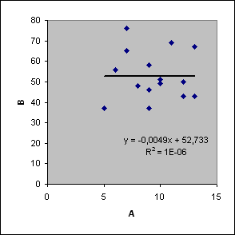
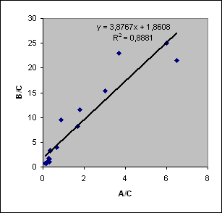
2. Coefficient de correlation
Quoiqu’il en soit gare aux corrélations entre rapports de variables!
Quand la même variable apparaît dans chacun des rapports…
Quand son coefficient de variation est important face aux autres variables…
Quand les données sont loin d’être normalement distribuées…

Slide 54
2. Coefficient de correlation
Au fait, à partir de quelle valeur de r peut-on considérer qu’on a vraisemblablement une corrélation??
0.9 ?
0.6 ?
0.4 ?

Slide 55
2. Coefficient de correlation
Tests d’hypothèses
Population normale conjointe, hypothèse concernant la valeur de ρ
Remarque: un coefficient de corrélation r = 0.4 peut être significatif
si n = 100 mais pas si n = 10.

Slide 56
2. Coefficient de correlation
Exemple:
Les données Pb(ppm) vs. Zn (ppm) mesurées dans les sols du Derbyshire
(n=44) permettent de calculer un coefficient de corrélation r = 0,765.
Y-a-t ’il une corrélation significative entre Pb et Zn?

Slide 57
2. Coefficient de correlation
Comparaison de deux coefficients de corrélation expérimentaux:
Deux valeurs de r obtenues sur deux différents groupes sont-elles
différentes?
Z est la transformée de r par
transformation de Fisher
Quand n₁ & n₂ sont assez grands (>20):
Z_{d} est censé suivre une loi normale N(0,1)
Si –Z_{α}<Z_{d} < Z_{α} on accepte H₀

Slide 58
2. Coefficient de correlation
Attention: ces tests sont valides seulement si les données sont prises sans biais dans une population normalement distribuée (au moins raisonnablement) par rapport aux deux variables. Ce n’est pas souvent le cas en géologie ou en environnement!
Une alternative: l’approche non-paramétrique que nous allons voir plus tard.

Slide 59
2. Analyse de regression
La régression
Une technique statistique pour analyser les relations qui existent parmi les variables.
Modèle de régression linéaire simple.
Equation linéaire décrivant la relation entre une simple variable independante x et une variable dépendante y

Slide 60
2. Analyse de regression
Estimer l’équation linéaire qui décrit le mieux la relation entre une variable dépendante (y) et une variable indépendante (x).
Exemple
  Un échantillon aléatoire de 15 appartements vendus à Dijon.
  Variables (pour chaque appartement):
  prix de vente (kF) et taille (m²).

Slide 61
2. Analyse de regression
La relation linéaire apparaît positive mais elle n’est pas parfaite (non déterministe). Il y a un élément du au hasard.
Modèle probabiliste, avec un terme d’erreur aléatoire qui va compter pour toutes les variables qui ne sont pas dans le modèle. (emplacement, présence de jardins...)
160
120
Prix (keuros)
80
40
Taille m2
0
0
50
100
150
200
250
300

Slide 62
2. Analyse de regression – relation linéaire
La droite qui s’ajuste le mieux aux données (best fit) est trouvée par la méthode aux moindres carrés. La méthode minimise la somme des carrés des distances verticales | entre les points et la droite.
Droite de régression de y en x
Intercept

Slide 63
2. Analyse de regression – relation linéaire
Ce sont des paramètres qui
s’appliquent à l’équation
s’ajustant le mieux
à la population (x,y).
a et b sont les coefficients de la régression

Slide 64
2. Analyse de regression – relation linéaire
La droite de régression passe par

Slide 65
2. Analyse de regression – relation linéaire
Ne nous énervons pas!!
En fait, ce n’est pas sorcier du tout…
Voyons plutôt un exemple.
Cas d’un ressort subissant un allongement sous l’effet d’un poids.

Slide 66
2. Analyse de regression – relation linéaire

Slide 67
2. Analyse de regression – relation linéaire
L’écart type de la pente a, estimé à partir de l’échantillon est noté S(a):
C’est l’ordonnée estimée à partir du modèle linéaire:
On peut alors déterminer l’intervalle de confiance de la pente (cf cours L1)
Si 0 apparaît dans cet intervalle, alors la pente ne peut être considérée comme significativement différente de 0. On peut conclure qu’il n’existe pas de corrélation significative entre les deux variables.

Slide 68
2. Analyse de regression – relation linéaire
Ceci correspond à la procédure habituelle d’un test d’hypothèses:
Autre méthode pour finalement tester l’existence d’une corrélation

Slide 69
2. Analyse de regression – relation linéaire
3 méthodes possibles pour déterminer l’existence d’une corrélation entre 2 variables:
Calcul de r et test sur r
Calcul de l’intervalle de confiance de la pente. 0 appartient-il à cet intervalle?
Calcul de la pente et de son écart type, test sur la pente.
Heureusement les trois méthodes aboutissent rigoureusement à la même conclusion!!

Slide 70
2. Analyse de regression – relation linéaire
On peut alors déterminer l’intervalle de confiance de l’ordonnée à l’origine (cf cours L1)
Test sur la table de Student

Slide 71
2. Analyse de regression – relation linéaire
La droite de régression passe par la moyenne de x et la moyenne de y.
La corrélation est significative (de peu)
L’ordonnée à l’origine ne peut pas être considérée comme différente de 0
Soyons honnête, de tels résultats indiquent un piètre analyste
Intervalle de confiance à 95%

Slide 72
2. Analyse de regression – relation linéaire
On accepte l’hypothèse nulle H₀: b=0
a: pente de la droite,
pas d’ordonnée à l’origine

Slide 73
2. Analyse de regression – relation exponentielle
La fonction exponentielle est très courante en sciences
Par exemple la décroissance d’un élément radioactif...
Si les constantes a et b sont inconnues, on espère pouvoir les
estimer à partir de x et y. Malheureusement l’approche directe fournit des équations insolubles.
Alors… comment faire????

Slide 74
2. Analyse de regression – relation exponentielle
Très facile! On transforme l’équation non linéaire en une équation
linéaire. Linéarisation en prenant le logarithme:
Plus simple encore!! On utilise un papier « semi-log » puisque
l’espacement logarithmique des graduations évite le calcul de
lny.
Voyons cela sur un exemple...

Slide 75
2. Analyse de regression – relation exponentielle
Une population de bactéries décroît exponentiellement:
t est le temps et τ est la vie moyenne de la population. A rapprocher de la demi-vie t_{1/2}; en fait t_{1/2} = (ln2) τ.

Slide 76
2. Analyse de regression – relation exponentielle
ln N₀ = 11,93 et (-1/ τ) = -0.089 j⁻¹
τ = 11,2 jours

Slide 77
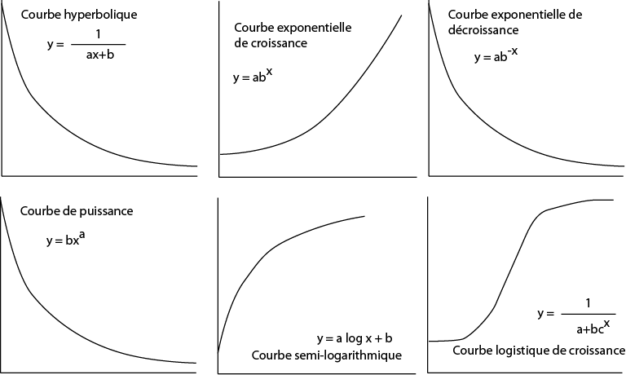
2. Analyse de regression – Les autres grands modèles

Slide 78
2. Analyse de regression – Et les résidus…?
Attention
Les points isolés ont un effet indésirables sur la régression
Leur influence doit être testée en les éliminant et en
répétant la régression.
La différence en y entre un point et la droite de
régression est connue sous le nom de résidu.
La validité de la régression statistique dépend de la
distribution des résidus:
  1. Les résidus doivent être normalement distribués
  2. Il ne doit pas y avoir de tendance dans la distribution de
  variance le long de x.

Slide 79
2. Analyse de regression – Et les résidus…?
Bande incurvée: Relation curvilinéaire. Ajouter des termes polynomiaux!
ε_{i}
x

Slide 80
2. Analyse de regression – Et les résidus…?
Le fuseau: La variance des résidus n’est pas indépendante des valeurs de x. Des corrections doivent être apportées (courbe log. log p.e.)
ε_{i}
x

Slide 81
2. Analyse de regression – Et les résidus…?
ε_{i}
x
Bande oblique: Relation entre les résidus et la variable x. Si x n’est pas dans le modèle, il faudrait l’introduire, ou erreur importante.

Slide 82
2. Analyse de regression – Et les résidus…?
ε_{i}
x
Bande horizontale: les conditions d’application sont suffisamment respectées

Slide 83
2. Analyse de regression – Le coefficient de détermination
Variation
inexpliquée
y
Variation
totale
Variation
expliquée
R² = Variation expliquée / variation totale
x

Slide 84
2. Analyse de regression – Le coefficient de détermination
Somme des carrés
totale (SC_{tot})
Somme des carrés
des résidus (SC_{res})
Somme des carrés
de la régression (SC_{reg})
Variation totale = variation inexpliquée + variation expliquée
R² = Variation expliquée / variation totale
R² est le coefficient de détermination, proportion de la variation
de y qui s’explique par la présence de x.
Plus R² est grand, plus SC_{res} est petit.

Slide 85
3. Corrélations non-paramétriques – r_{s} de Spearman
Comme nous l’avons déjà vu, il est rare en géologie de trouver des variables normalement distribuées.
La corrélation paramétrique est donc particulièrement dangereuse car elle donne de forte corrélation en présence de points isolés.
En conséquence on utilisera plutôt une corrélation de rang.
Coefficient de rang de Spearman
- une méthode simple et populaire -

Slide 86
3. Corrélations non-paramétriques – r_{s} de Spearman
Echelle de la 1ere variable : ordinale
Echelle de la 2eme variable : ordinale, rapport, intervalle
r_{s} :coefficient de rang (Spearman)
D représente, pour chaque observation, les différences de rang
obtenues sur les deux variables.

Slide 87
3. Corrélations non-paramétriques – r_{s} de Spearman
Un exemple

Slide 88
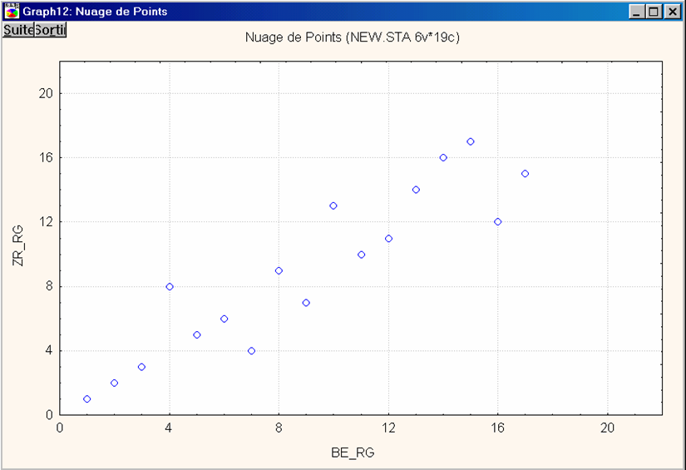
3. Corrélations non-paramétriques – r_{s} de Spearman

Slide 89
3. Corrélations non-paramétriques – r_{s} de Spearman (petits échantillons)
Cette valeur est-elle significative?
n (nbre de paires) | 0.05 | 0.02 | 0.01
5 | 0.95 | 0,99
6 | 0.886 | 0.943 | 1
7 | 0.786 | 0.893 | 0.929
8 | 0.738 | 0.833 | 0.881
9 | 0.683 | 0.783 | 0.833
10 | 0.648 | 0.746 | 0.794
12 | 0.591 | 0.712 | 0.777
14 | 0.544 | 0.645 | 0.715
16 | 0.506 | 0.601 | 0.665
18 | 0.475 | 0.564 | 0.625
20 | 0.45 | 0.534 | 0.591
(absence de corrélation)
Deux cas possibles
Si n<20, il existe une table qui donne en fonction de n et α, la valeur r_{sα} telle que sous H₀, on ait P(IR_{s}I>r_{α})=α
On rejette donc H₀ si Ir_{s}I>rα
Ici, n=17, r_{s} =0,91>0,5, donc H₀ est rejeté, il y a donc une corrélation significative entre Zr et Be au sens de Spearman

Slide 90
3. Corrélations non-paramétriques – r_{s} de Spearman (grands échantillons)
Si n>20, on opère de la même façon que pour le coefficient de corrélation linéaire :

Slide 91
3. Corrélations non-paramétriques – r_{s} de Spearman
ATTENTION : Un r_{s} significatif signifie que les variables sont liées sans savoir de quelle façon!!!
Voyons cela sur quelques exemples…

Slide 92
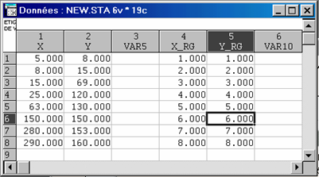
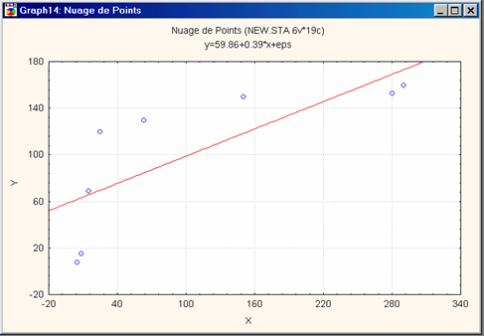
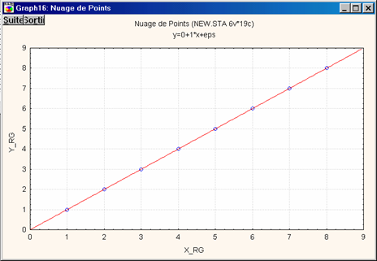
3. Corrélations non-paramétriques – r_{s} de Spearman
r_{s}=1

Slide 93
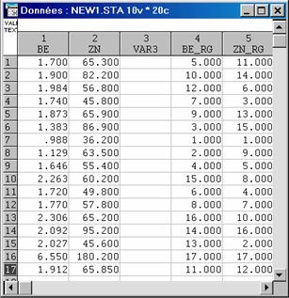
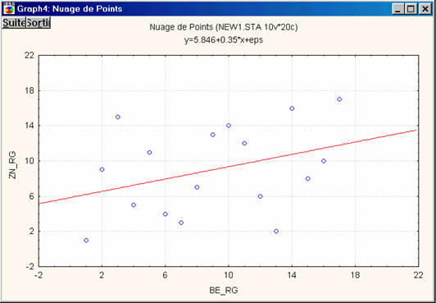
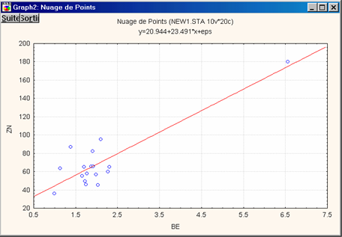

3. Corrélations non-paramétriques – r_{s} de Spearman
r = 0.88

Slide 94
3. Corrélations non-paramétriques – r_{s} de Spearman
Fort
r de Pearson
Faible
Faible
Fort
r_{s} de Spearman

